Slide 2
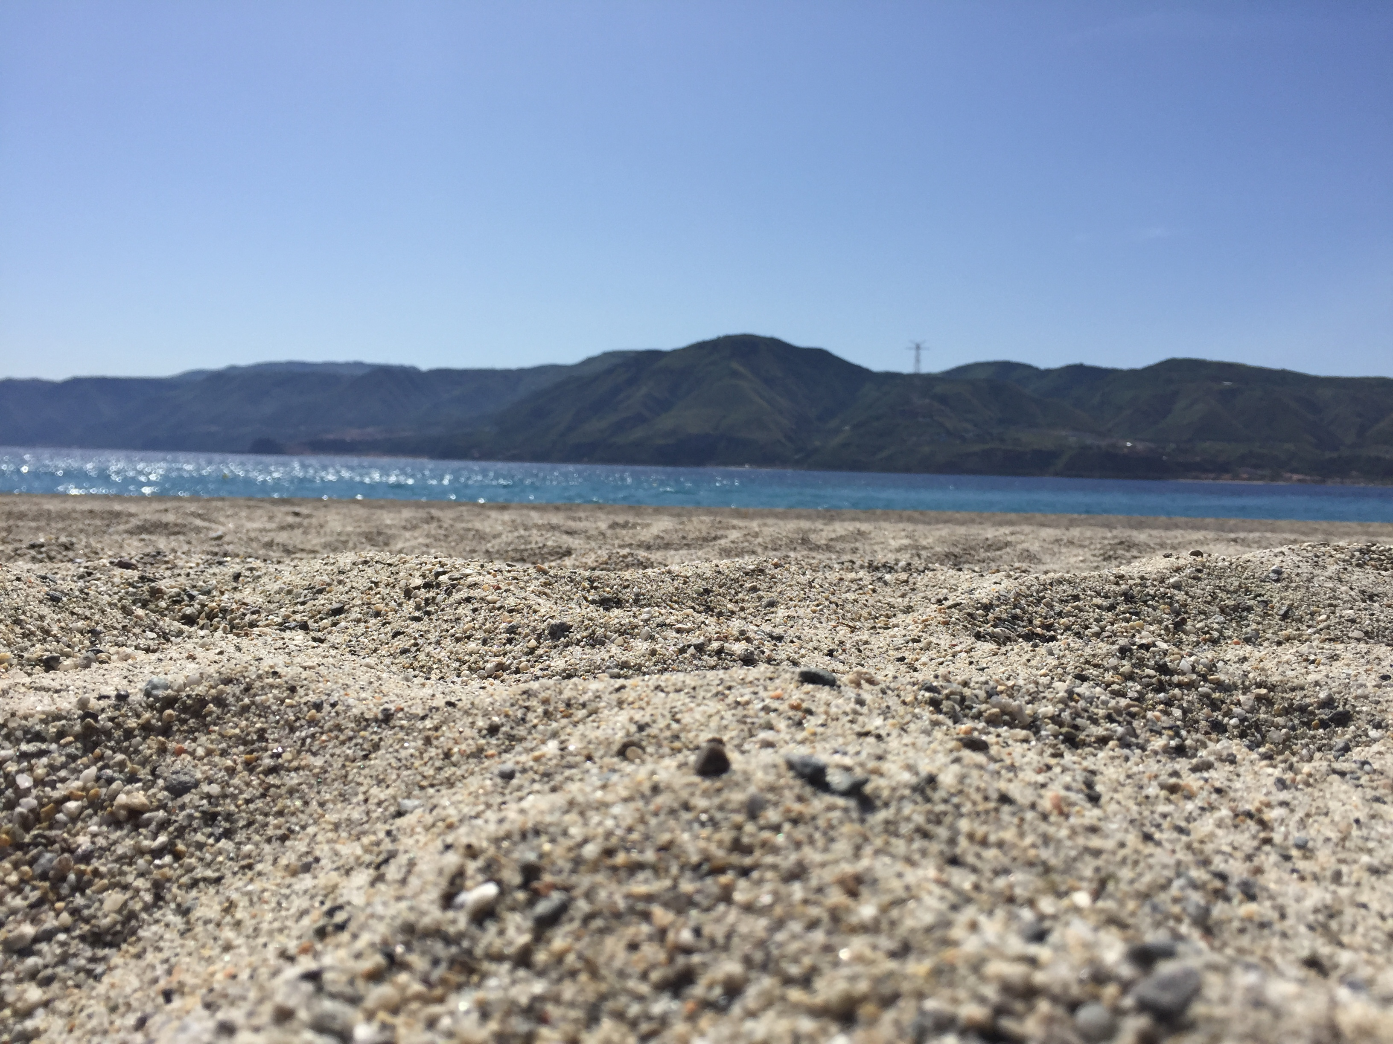

Uscita didattica al parco naturalistico letterario
‘‘Horcynus Orca’’ di Torre Faro (ME)
ISTITUTO COMPRENSIVO DI SAPONARA
SCUOLA SECONDARIA DI ROMETTA MAREA
26/05/2016

Slide 3
La nostra visita è stata divisa in tre parti, separate da piccole pause che ci hanno permesso di scattare alcune foto, comprare qualche gadgets allo shop e fare merenda.

Slide 4
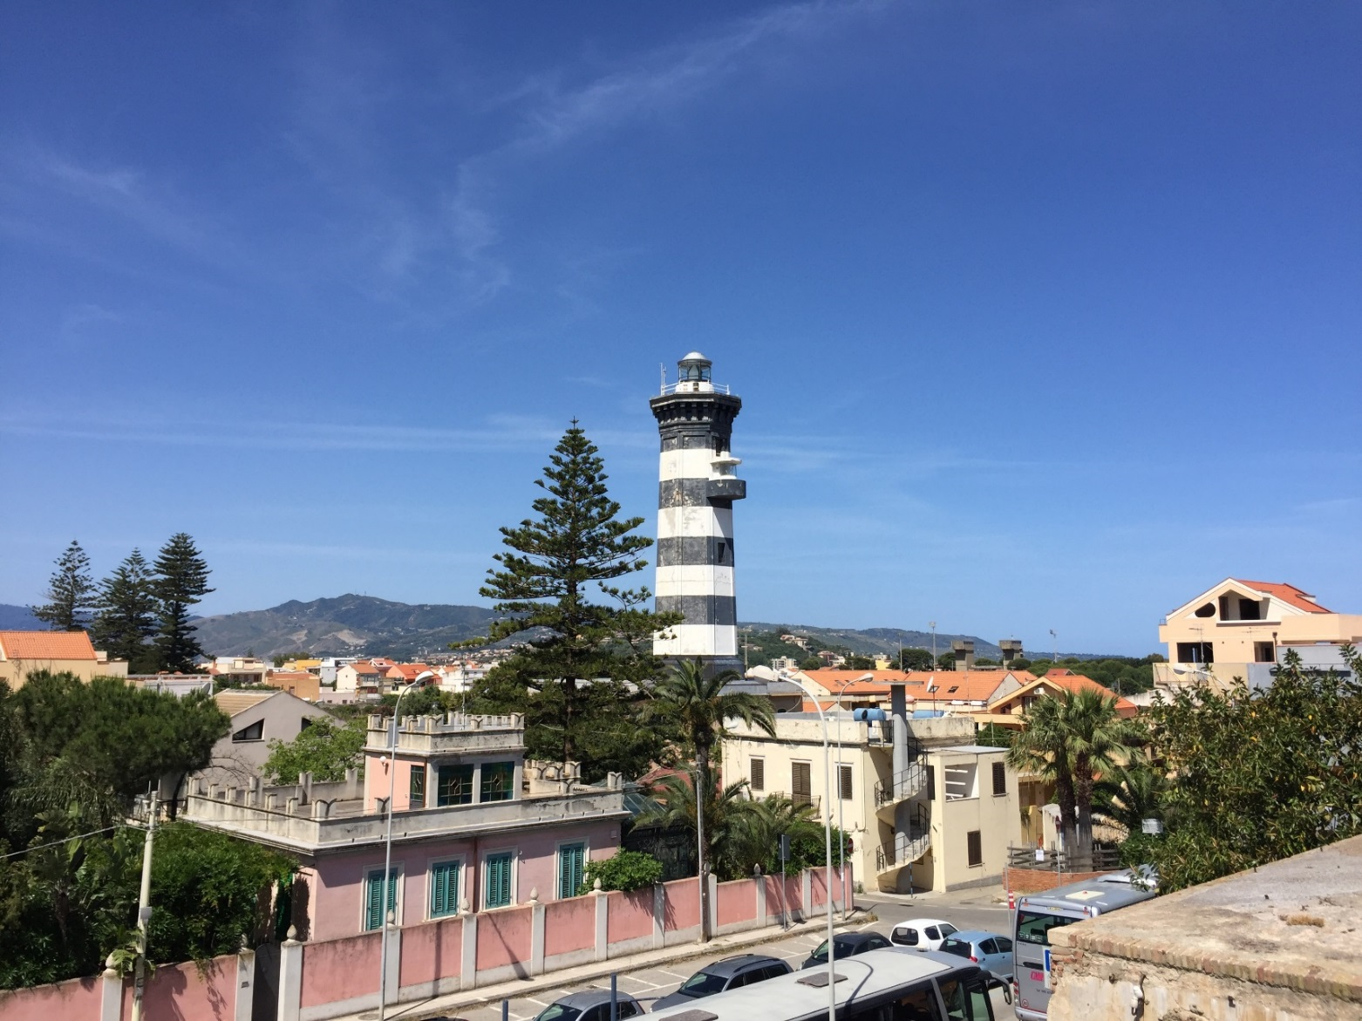
Il Parco Horcynus Orca coinvolge un sistema complesso di saperi, che costituiscono la grammatica e la sintassi di questo spazio millenario : ‘‘Scilla e Cariddi’’, come nel romanzo di Stefano D’Arrigo, al quale è dedicato il parco. Attraverso quest’uscita didattica abbiamo avuto l’opportunità di conoscere un lato a noi sconosciuto della nostra Sicilia bedda, e di approfondire le nostre conoscenze storiche e scientifiche a proposito.

Slide 5
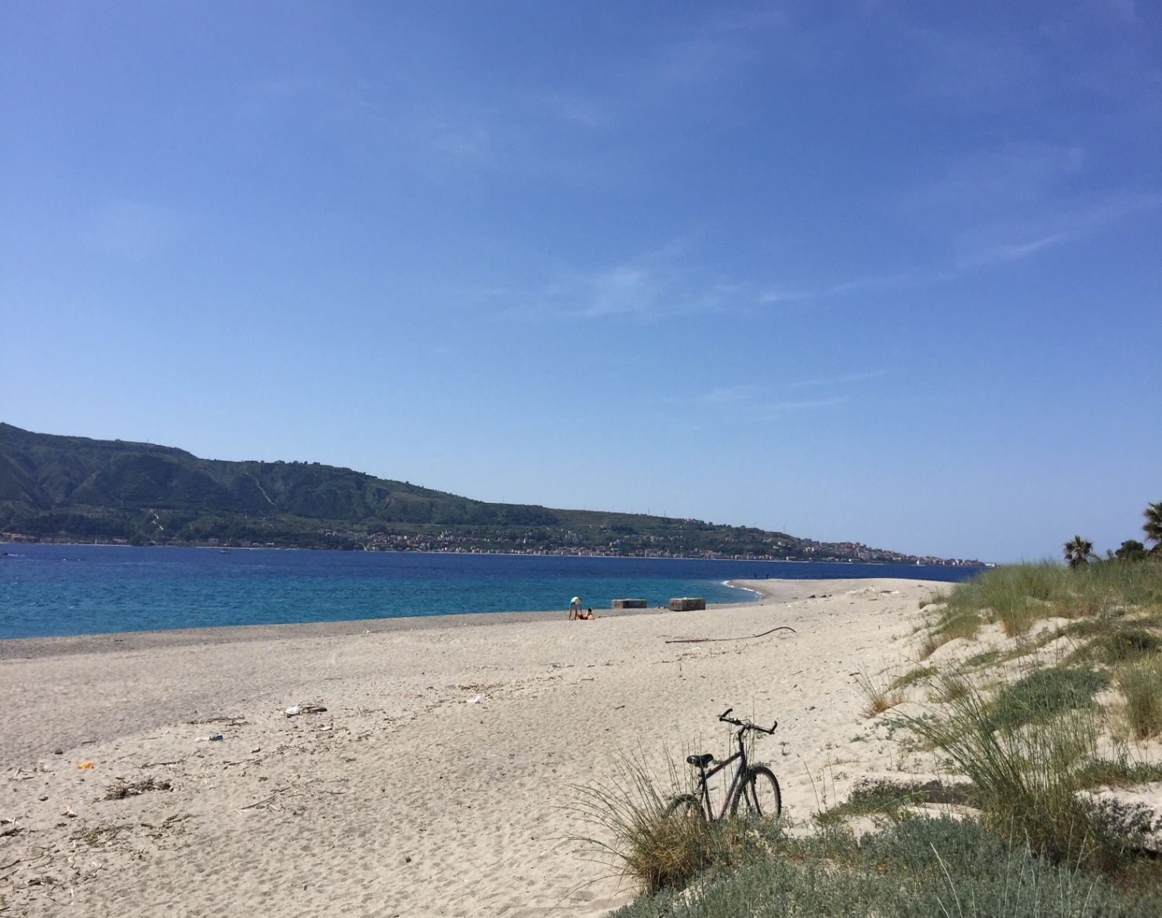
Nella prima parte della nostra visita, abbiamo visitato il punto panoramico del parco, che offriva un’ampia visuale dello stretto di Messina, della costa calabra e dei mitici vortici generati dall’incontro delle due correnti, Scendente e Montante, rispettivamente ionica e tirrenica, e da quel punto è stato possibile ammirare la parte di costa siciliana meno distante dalla Calabria, al di sotto della quale si estende la così detta sella.

Slide 6
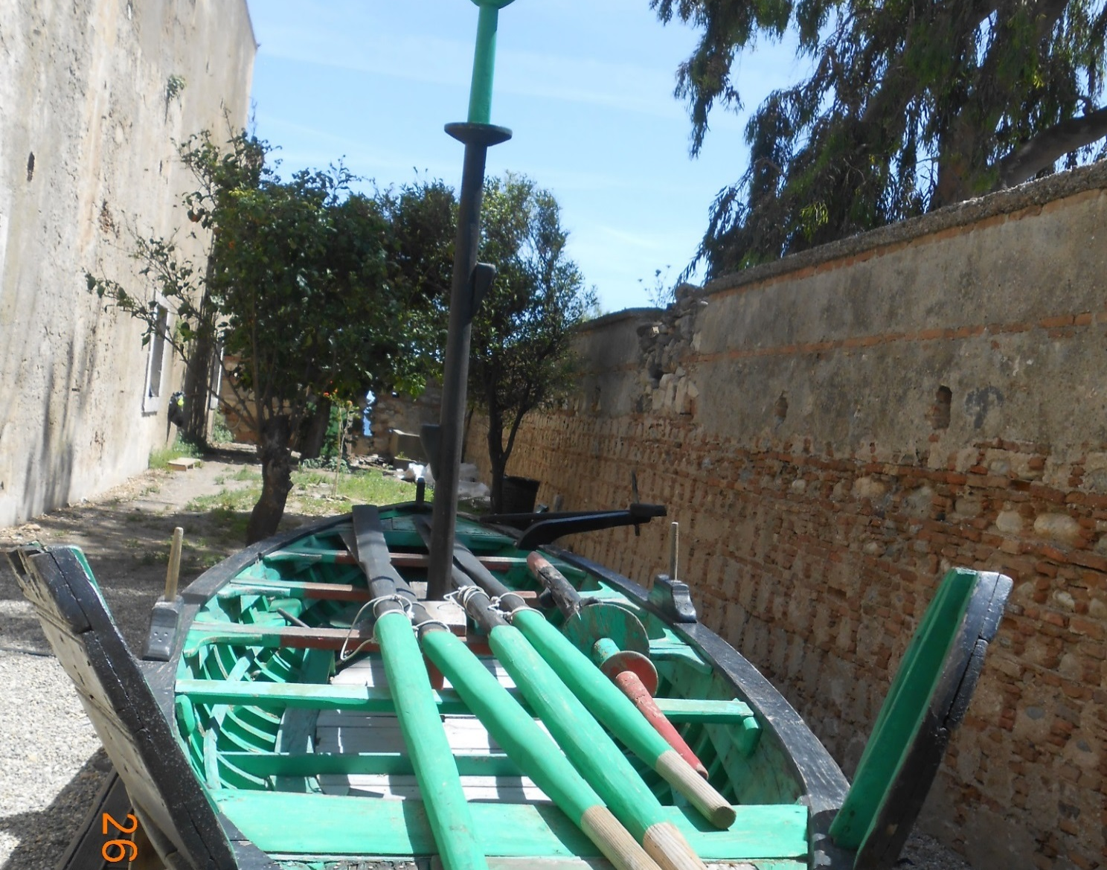
Successivamente una delle guide che ci ha accompagnati ha dato la possibilità di approfondire il nostro bagaglio culturale parlandoci delle tecniche utilizzate anticamente per la caccia del pesce spada, mostrandoci anche il luntru, tipica imbarcazione utilizzata a tale scopo.

Slide 7

La caccia del pesce spada:
In antichità le popolazioni vivevano in grandi gruppi, le comunità, caratterizzate da diversi usi e costumi, ma in comune avevano la tradizione della caccia del pesce-spada. Esse vivevano in povertà e praticavano tutte la stessa attività, l’unica che garantiva cibo e benessere a tutte le famiglie, la pesca. Durante il periodo dell’accoppiamento, il nostro stretto è colmo di pesce-spada, motivo per cui era ed è il pesce più gettonato, che al tempo era l’unico che potesse bastare per sfamare intere comunità. Proprio per questo motivo la caccia al pesce-spada era così importante, a tal punto che venne in suo onore istituito un rito. Questo consisteva nella caccia del pesce, che una volta avvistato veniva inseguito ed arpionato. ATTENZIONE!! Veniva sempre arpionata prima la femmina, che durante il periodo dell’accoppiamento rilasciava un forte odore che i pescatori utilizzavano come esca per fare avvicinare il maschio ed ucciderlo. In seguito il pescatore tracciava una croce sulla pelle del pesce con quattro dita, gesto con il quale ringraziava il dio del mare, per aver garantito la sopravvivenza della comunità. Una volta ringraziato il dio del mare, l’equipaggio tornava dopo un lungo e faticoso inseguimento, al villaggio, dove veniva organizzata una grande festa.

Slide 8
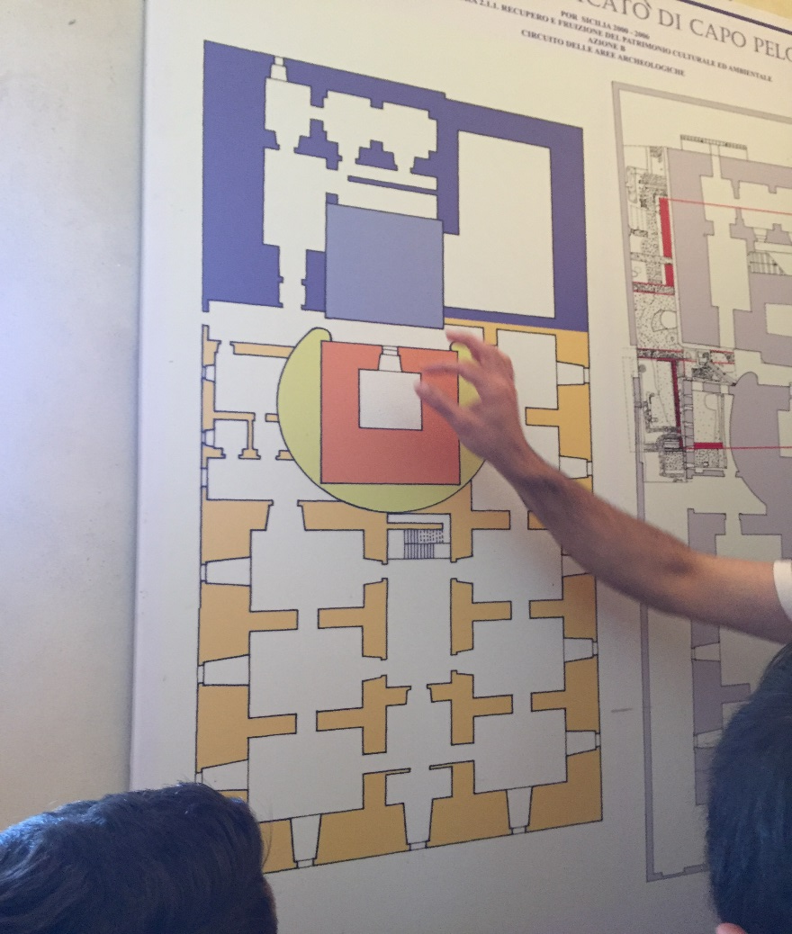
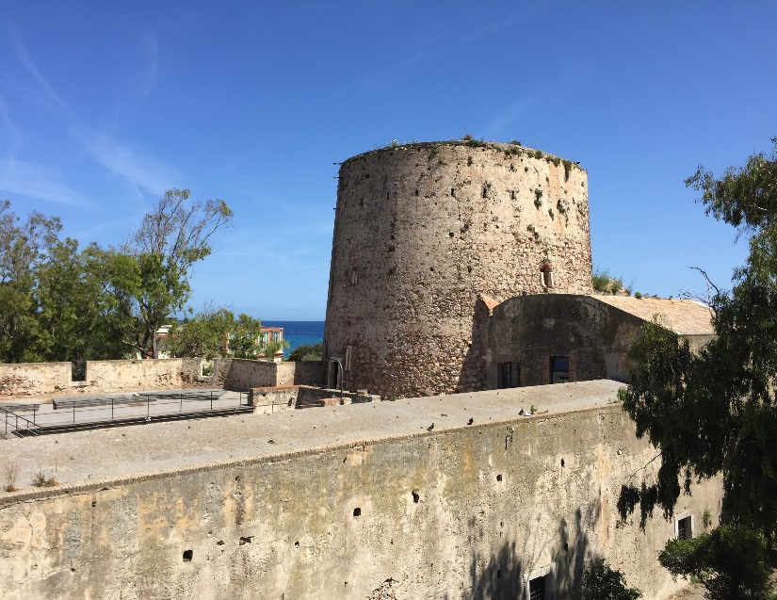
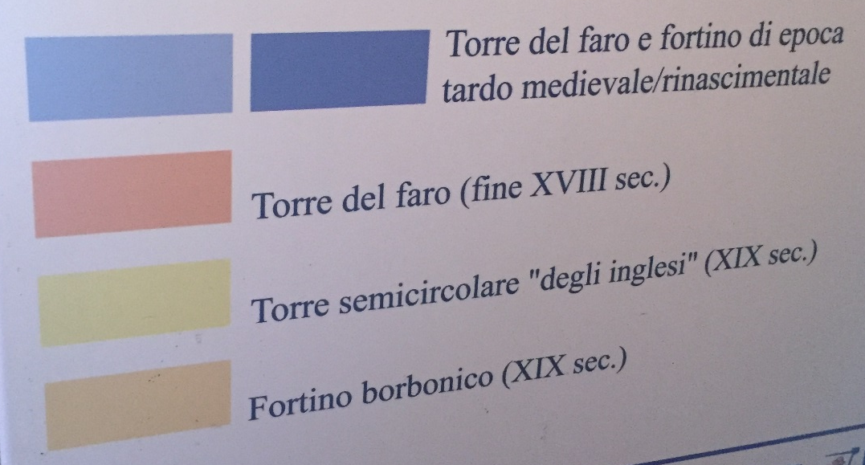
La terza parte della nostra visita ha avuto luogo all’interno del complesso monumentale o torre degli inglesi, una torre d’avvistamento fortificata in seguito dagli inglesi che esisteva sin dal medioevo. Questa era una torre molto importante, perché grazie alla sua strategica posizione garantiva l’avvistamento di ipotetiche navi nemiche, così che la vedetta potesse in fretta avvisare dell’arrivo dei nemici e mettere in salvo la popolazione.

Slide 9
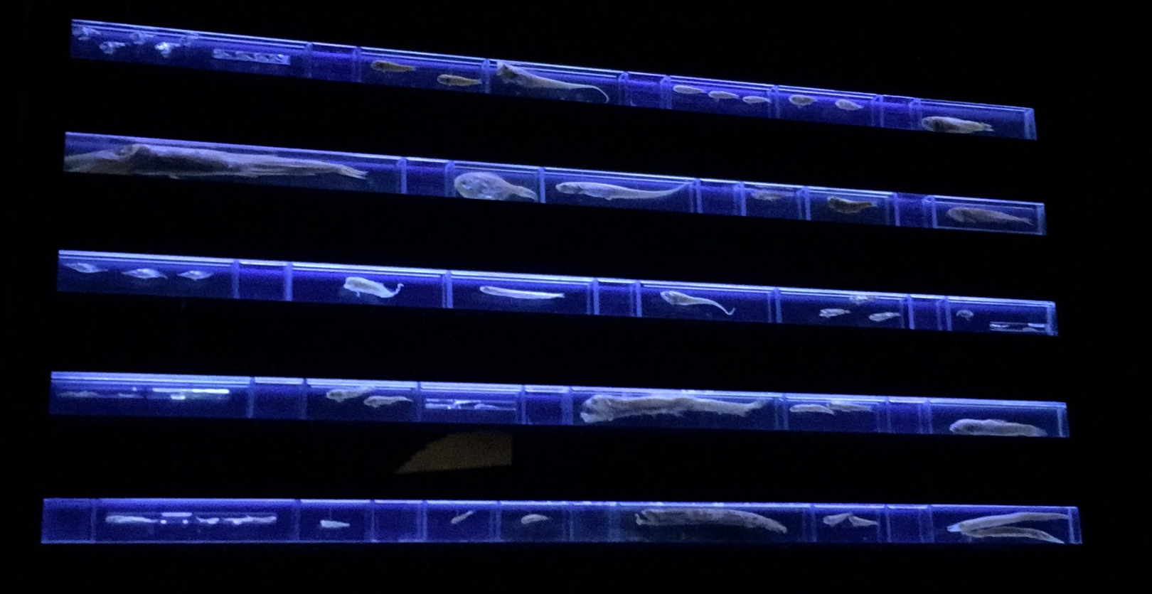
La biologa marina che ci ha guidati nella prima parte della nostra visita, ha fornito numerose informazioni riguardanti le caratteristiche dei fondali marini dello stretto di Messina, nei quali sono presenti diversi tipi di pesci, che abbiamo avuto modo di osservare una volta entrati nel complesso monumentale del parco, durante l’ultima parte del nostro percorso.

Slide 10
Ecco alcuni dei pesci che abbiamo potuto osservare :

Slide 11
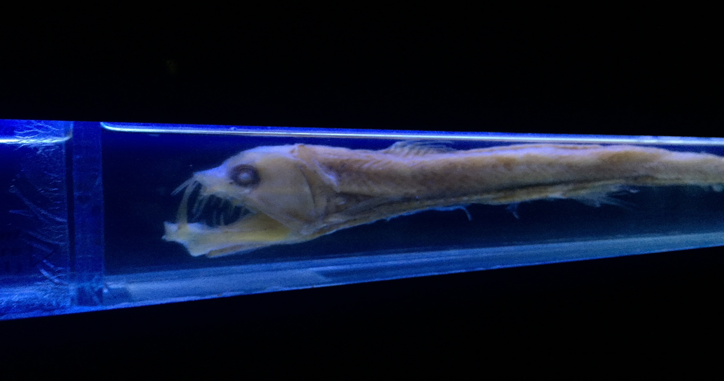

Slide 12
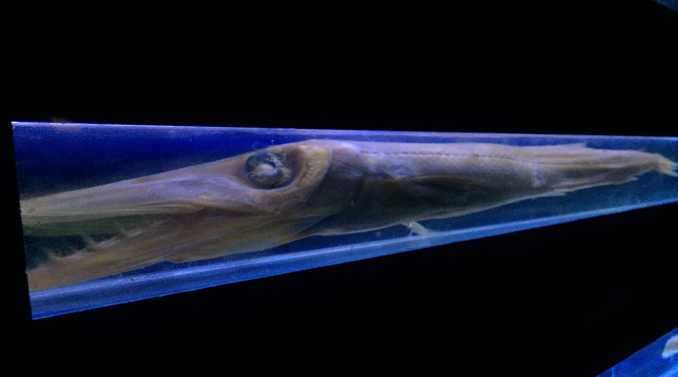

Slide 13
All’interno del complesso monumentale era presente la sala immersiva virtuale, la quale era munita di pareti interattive, che permettevano attraverso il tatto la proiezione di …

Slide 14
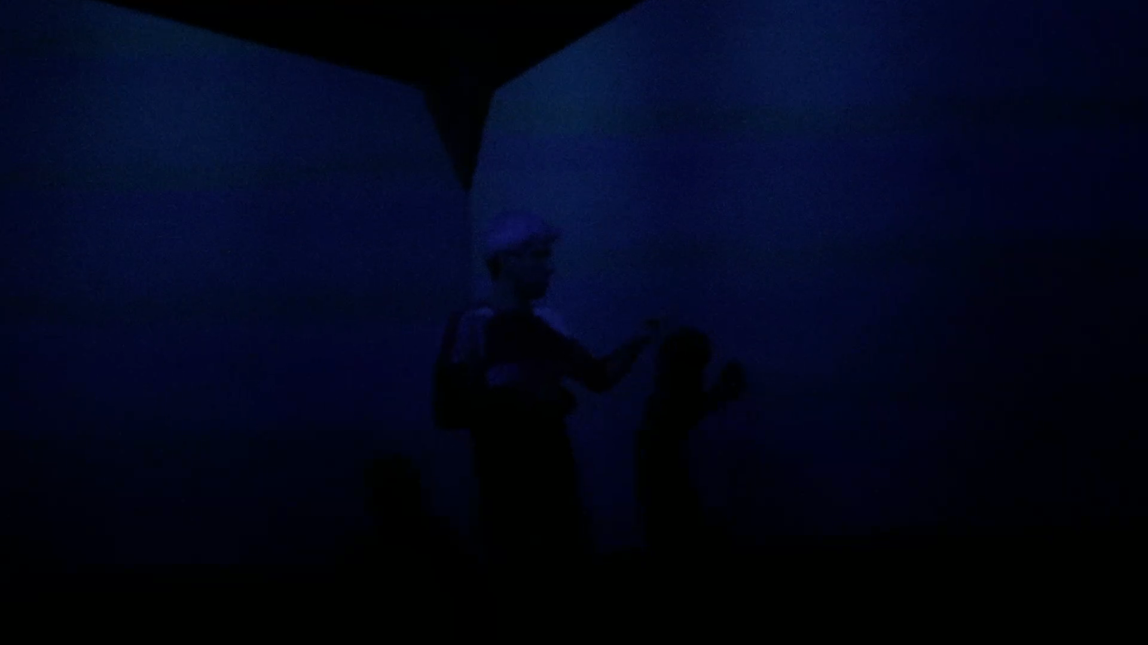

Slide 15
Ecco alcune delle foto che noi alunni abbiamo scattato durante la visita:

Slide 16
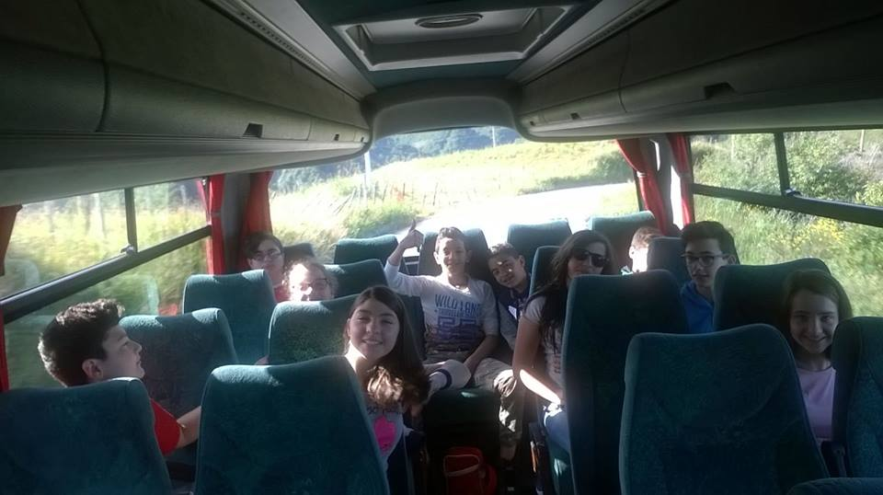

Slide 17
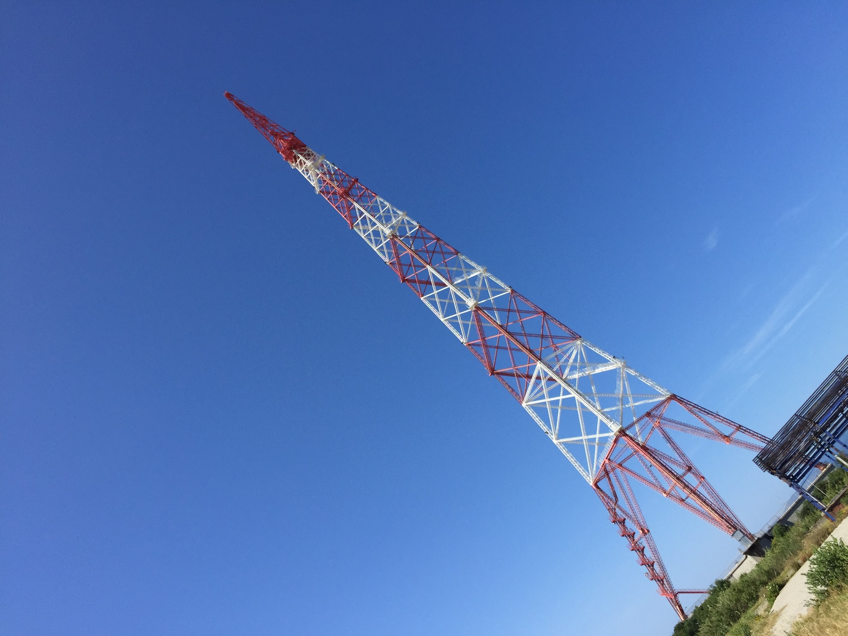

Slide 18
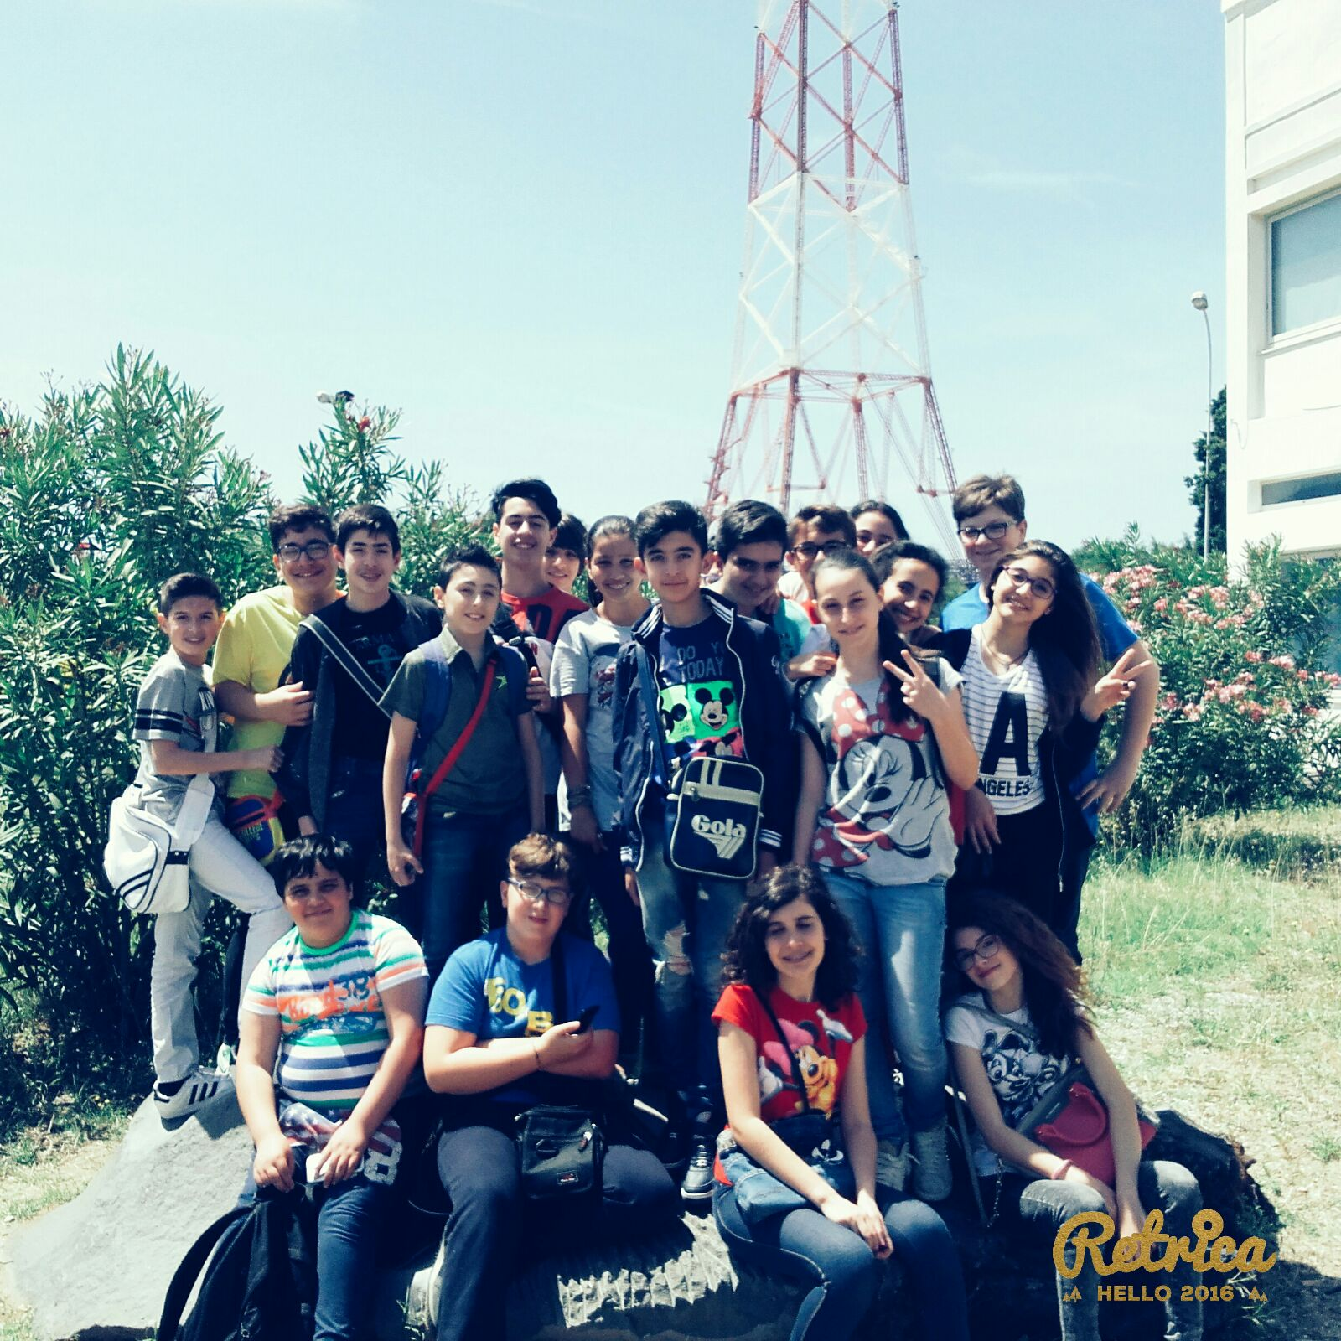

Slide 19
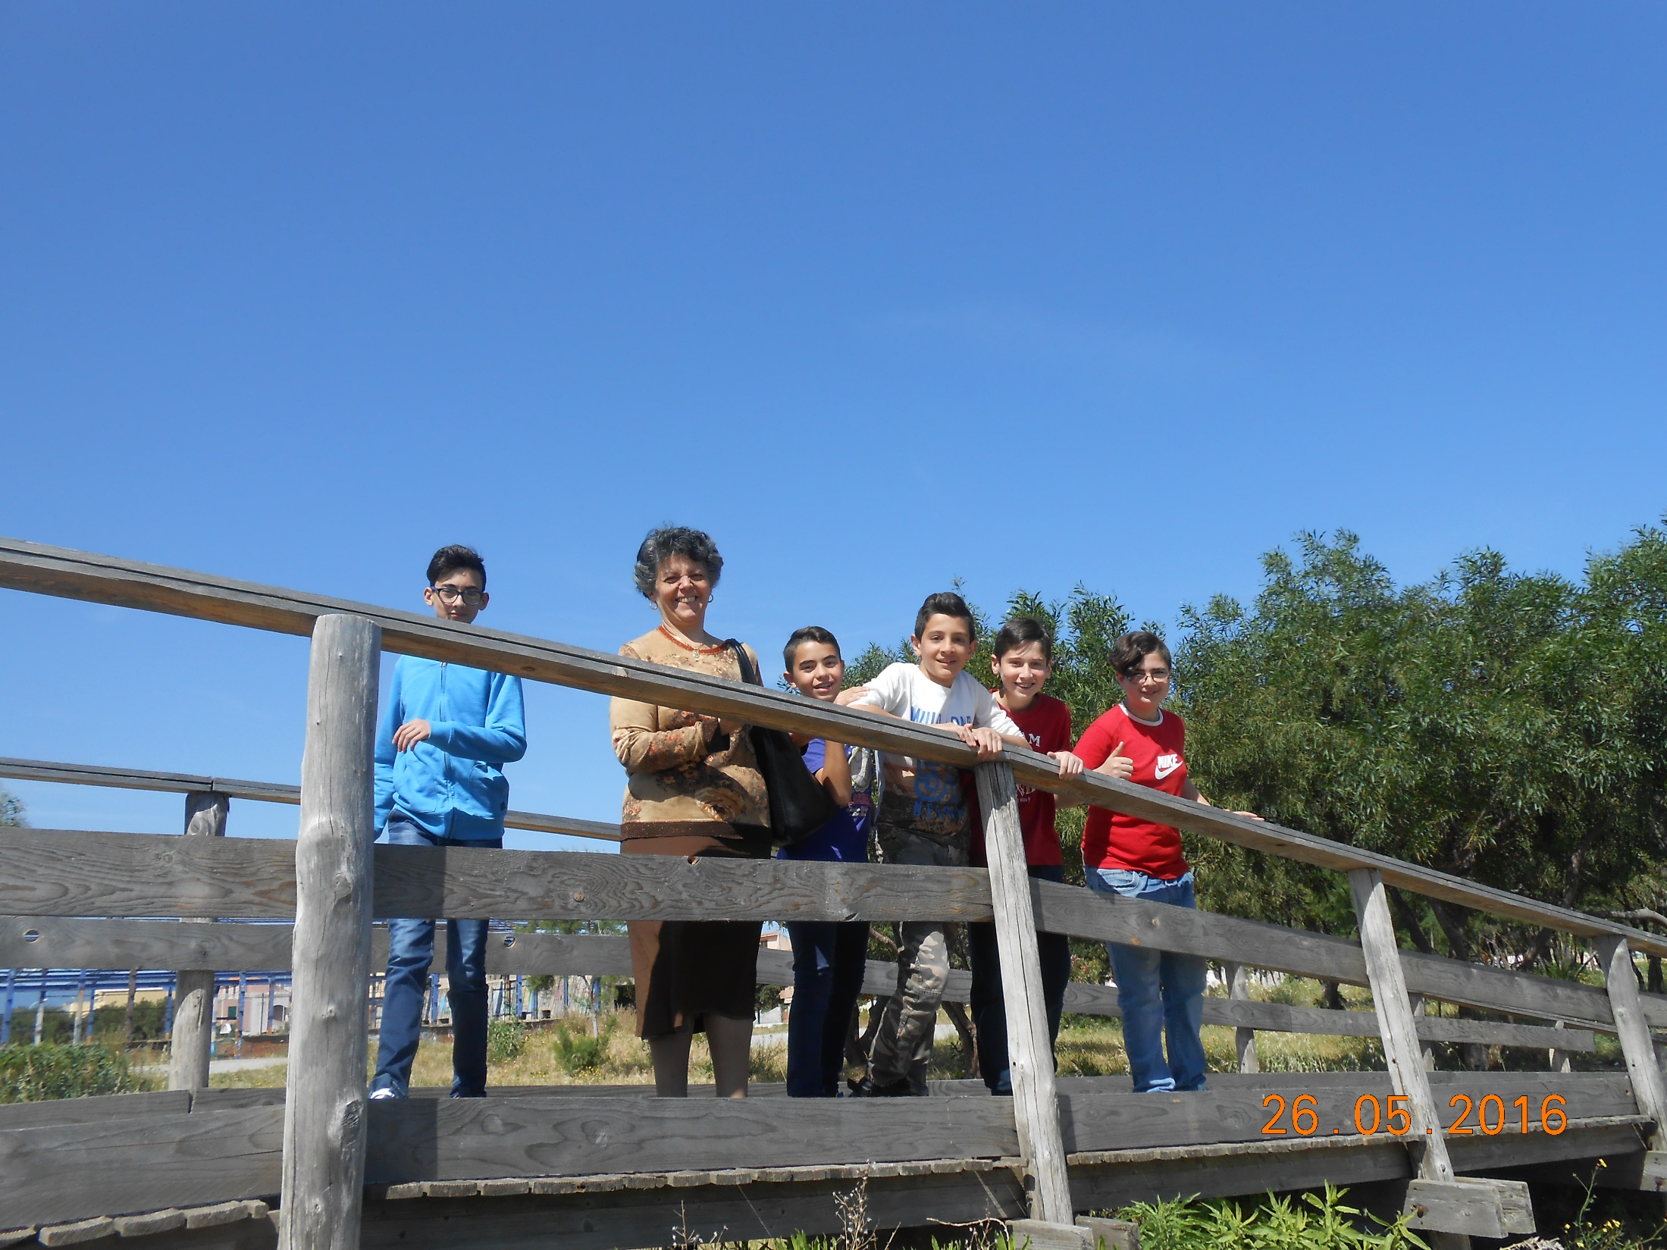

Slide 20
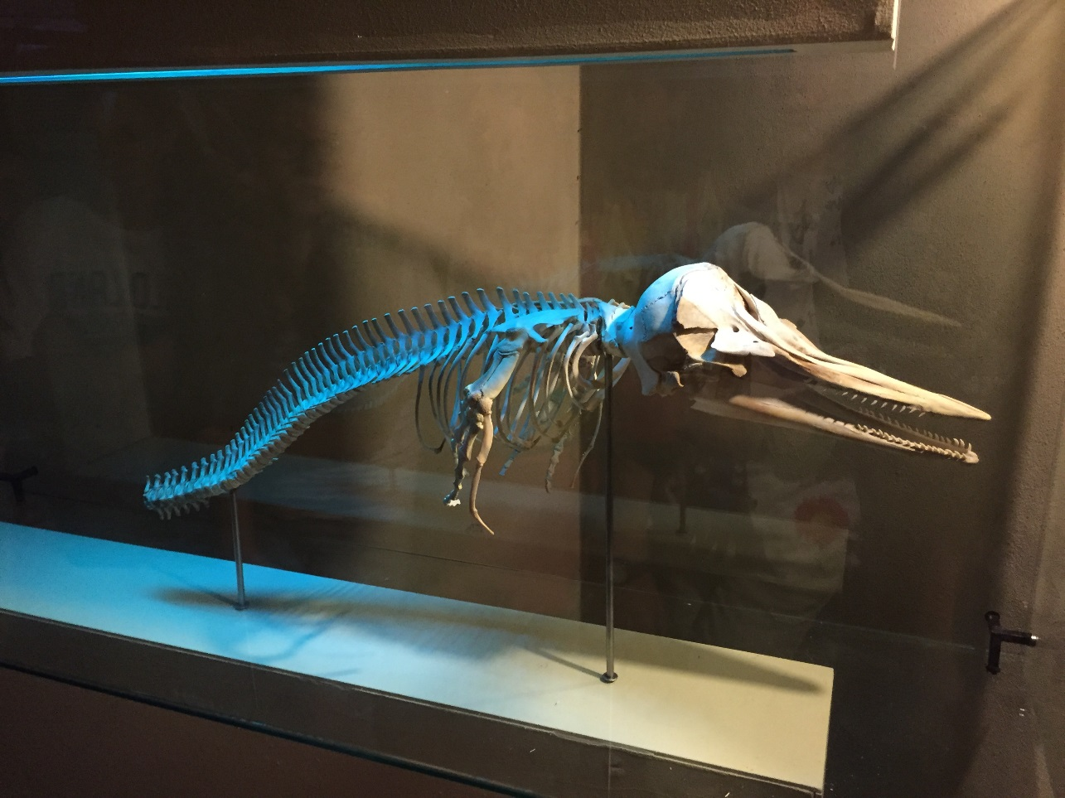
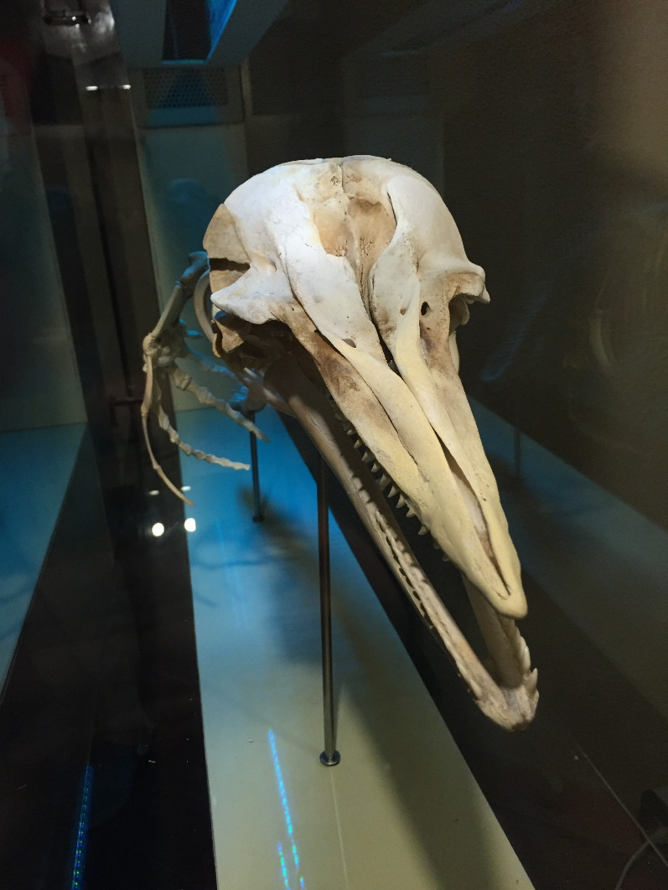

Slide 21

E come nelle antiche comunità l’attività della pesca e le tradizioni univano l’intera popolazione, così è stata quest’esperienza per noi ragazzi, la quale ci ha permesso di scoprire la Sicilia sotto tantissimi punti di vista, da noi sconosciuti, e di apprezzare la
NOSTRA BELLISSIMA TERRA.

Slide 22
«La Sicilia è un dono di Dio, ci sono posti che non ti immagini, alla fine di una strada ti imbatti in un anfiteatro fatto di pietra lavica, e se sali sull’Etna e vedi il mare, beh, allora capisci perché chi conosce la Sicilia ne sia innamorato.»
- Carmen Consoli

Slide 23
THE END
Created by:
Laura D’Arpa & Giulia Bisazza.

